Slide 1
Sensor
第2章
传感器的基本特性及其校准
刘守兵
17538701371
liushoubing@haue.edu.cn

Slide 2
第2章 传感器的基本特性及其校准
传感器系统的基本特性
2.1
传感器系统的标定与校准
2.2
9.1
传感器性能改善措施与传感器的选用原则
2.3

Slide 3


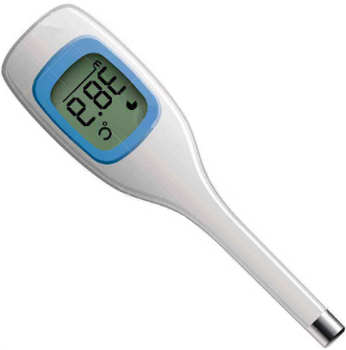
2.1 传感器系统的基本特性
回顾传感器的定义：
非电量
电量
能够感受被测量并按照一定的规律转换成可用输出信号的器件或装置，通常由敏感元件和转换元件组成。

Slide 4
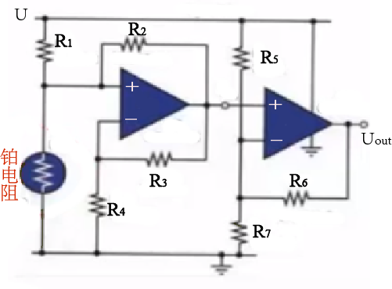
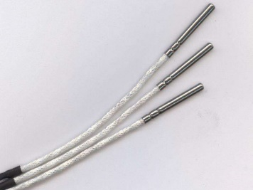
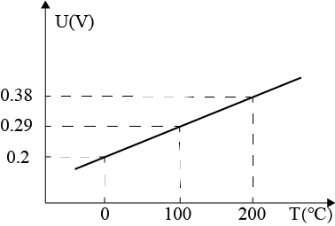
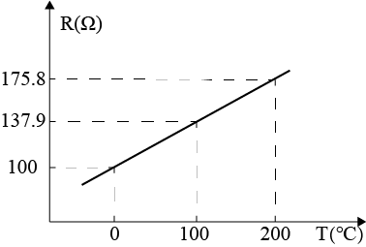
2.1 传感器系统的基本特性
传感器一般要将被测信息量变换为电量，描述这种变换的输入与输出的关系表达了传感器的基本特性。

Slide 5
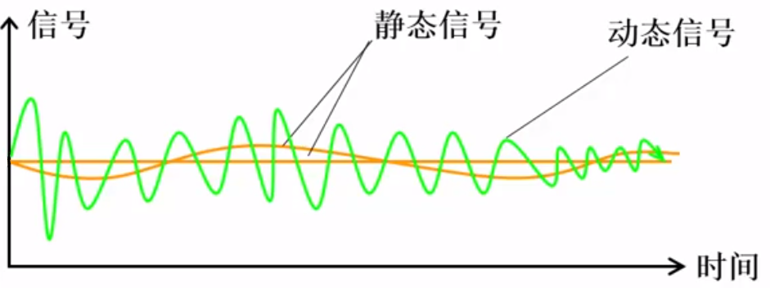
2.1 传感器系统的基本特性
传感器所测量的物理量基本上有两种形式：
静态信号：不随时间变化或者变化较为缓慢的信号；
动态信号：随时间变化较快的信号。
为了准确反映输入物理量的状态，传感器应具有不同的输入输出特性：静态特性和动态特性。
一个高精度的传感器，要求具有良好的静态特性和动态特性，以确保检测信号能够无失真地转换，并尽量反映被测量物体的原始特征。

Slide 6
2.1 传感器系统的基本特性
1
2.1.1 静态特性
2
2.1.2 动态特性

Slide 7
2.1.1 静态特性
传感器的静态特性是指被测量的值处于稳定状态时的输入输出关系；
在考虑静态特性时, 输入量与输出量之间的关系式中不含有时间变量；
通常，静态特性可由如下的多项式来表示：
通常使用标定曲线来评估检测系统的静态特性：
对于理想的线性设备，其标定曲线是一条直线；
实际的检测系统的标定曲线可能并非一条直线，通常采用静态测量的方法获取输入-输出关系曲线，并作为标定曲线。
$y=a_{0}+{a_{1}x+a}_{2}x^{2}$ $+a_{3}x^{3}+…+a_{n}x^{n}$
输出量
零位输出
输入量
各项系数不同，决定了静态特性曲线不同的形式

Slide 8
2.1.1 静态特性
静态特性指标：
测量范围与量程
线性度
灵敏度
迟滞
重复性
分辨力
阈值
稳定性
漂移
精度

Slide 9
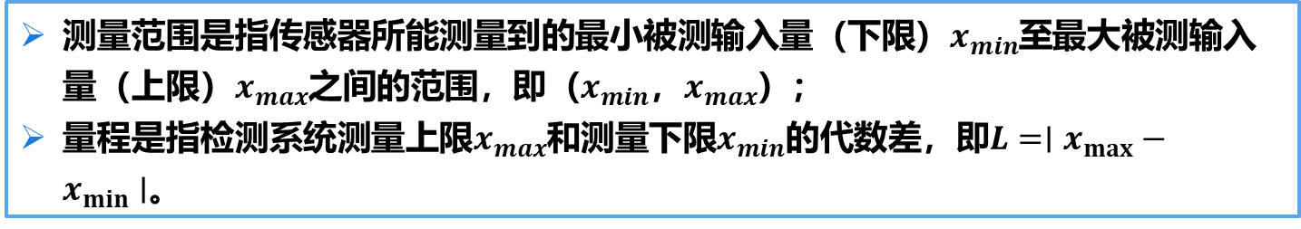
2.1.1 静态特性
1
测量范围与量程
测量范围是指传感器所能测量到的最小被测输入量（下限）$x_{min}$至最大被测输入量（上限）$x_{max}$之间的范围，即（$x_{min}$，$x_{max}$）；
量程是指检测系统测量上限$x_{max}$和测量下限$x_{min}$的代数差，即$L=∣x_{max}−x_{min}∣$。

Slide 10
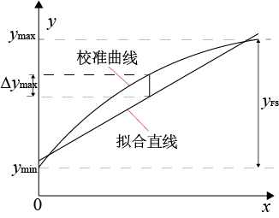
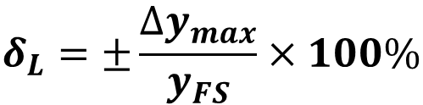
2.1.1 静态特性
2
线性度
在规定的条件下，传感器静态校准曲线(实际曲线)与拟合直线间最大偏差与满量程输出值的百分比称为线性度；
校准曲线与拟合直线间的最大偏差
$$δ_{L}=±\frac{{∆y}_{max}}{y_{FS}}×100\%$$
传感器满量程输出值

Slide 11
2.1.1 静态特性
2
线性度
直线拟合方法不一样，线性度会不一样；
拟合直线的选择原则是：既能反映实际曲线的趋势，又能使误差的绝对值最小。另外，还应考虑使用是否方便，计算是否简单。
切线或割线
过零旋转
端点连线

Slide 12
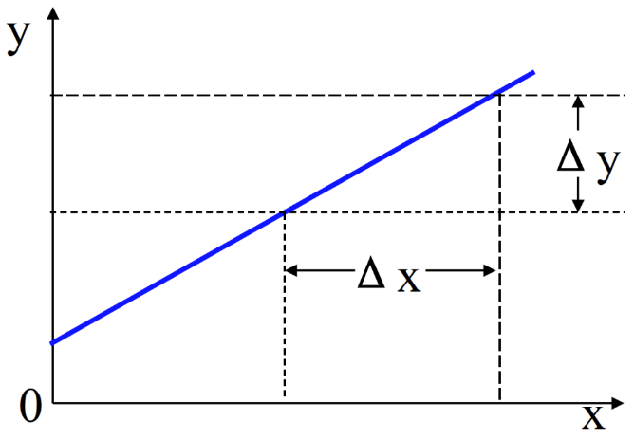
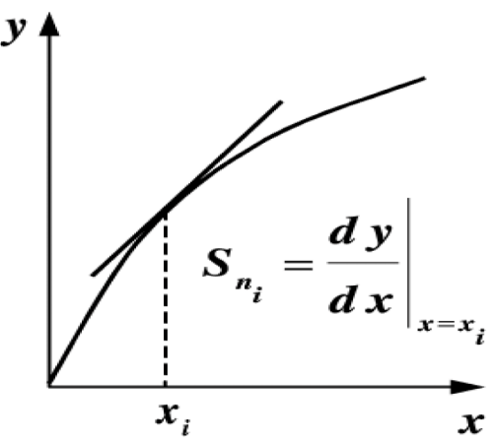
2.1.1 静态特性
3
灵敏度
传感器的灵敏度是指到达稳定工作状态时，输出变化量与引起此变化的输入变化量之比；
非线性传感器，灵敏度是一个变化量，不同地方灵敏度不同
线性传感器, 灵敏度是直线的斜率：Δy/Δx

Slide 13
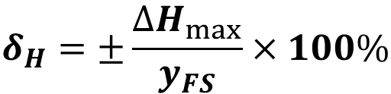
2.1.1 静态特性
4
迟滞
在相同测量条件下，传感器在正行程（输入量增大）、反行程（输入量减小）期间输出和输入特性曲线不重合的现象；
产生主要原因：传感器敏感元件材料的物理性质和机械零部件的缺陷所造成的。
最大非线性绝对误差
$$δ_{H}=±\frac{{∆H}_{max}}{y_{FS}}×100\%$$

Slide 14
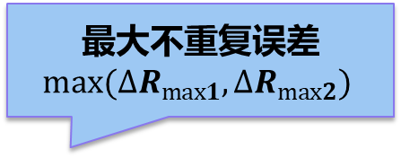
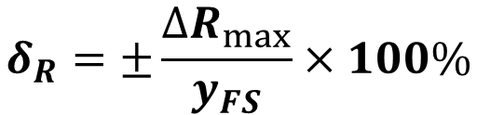
2.1.1 静态特性
5
重复性
指传感器在全量程输入按同一方向在连续多次测试时所得的输入输出特性曲线不一致的程度；
重复性指标可用最大偏差值来表示：
最大不重复误差$max({∆R}_{max1},{∆R}_{max2})$
$$δ_{R}=±\frac{{∆R}_{max}}{y_{FS}}×100\%$$

Slide 15
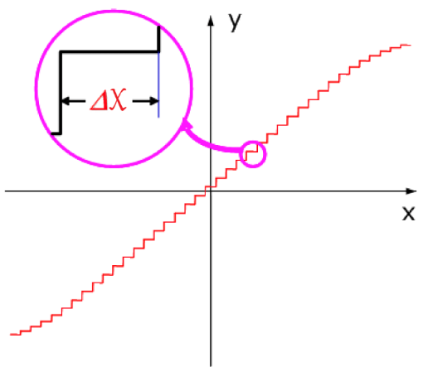
2.1.1 静态特性
6
分辨力
分辨力是指传感器能检测到的最小的输入增量；
分辨力用绝对值表示。而用绝对值与满量程的百分数表示时，称为分辨率。
有些传感器，当输入量连续变化时，输出量只作阶跃变化，则分辨力就是输出量的每个阶跃所对应的输入量的大小。

Slide 16
2.1.1 静态特性
7
阈值
阈值是指传感器的输入从零开始缓慢增加时，只有当其超过某一特定值时，传感器的输出才会发生可观测的变化。这个使传感器输出端产生可观测变化的最小被测输入量值，称为阈值；
阈值实际上是传感器在零位附近的分辨力，即传感器能够检测到的最小的输入变化；
阈值也可以被称为灵敏度界限（灵敏限）、门槛灵敏度、灵敏阈、失灵区或死区等；
某些传感器在零位附近具有严重的非线性特性，形成所谓的‘死区’，则可将死区的大小作为阈值；
在大多数情况下，阈值主要取决于传感器的噪声水平，因此一些传感器仅提供噪声电平。

Slide 17
2.1.1 静态特性
8
稳定性
稳定性指的是传感器在相当长的工作时间内保持其性能的能力；
稳定性又可以被称为长期稳定性；
稳定性误差通常是在室温条件下，经过一定工作时间间隔后，用传感器的输出与起始标定时的输出之间的差值来表示；
定性误差即可用相对误差表示，也可用绝对误差表示。

Slide 18
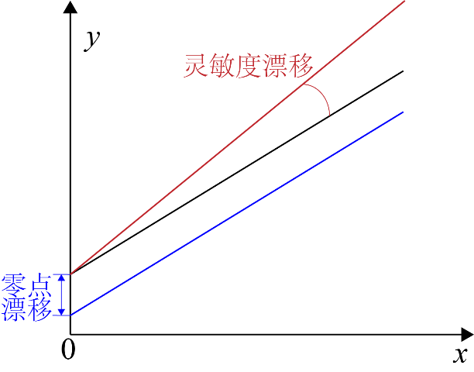
2.1.1 静态特性
9
漂移
漂移是指传感器输入量不变的情况下，输出量随时间变化的现象；
产生主要原因包括：传感器自身结构老化、测试过程中环境发生变化等；
根据漂移作用可以分为：零点漂移和灵敏度漂移；
根据漂移原因可以分为：
时间漂移是指在规定的条件下，零点 或灵敏度随时间有缓慢的变化；
温度漂移是指由周围温度变化所引起 的零点或灵敏度的变化。

Slide 19
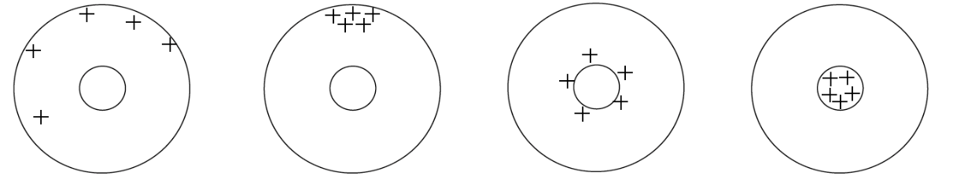
2.1.1 静态特性
10
精度
精度相关的指标有三个：
精密度δ：说明测量传感器输出值的分散性，是随机误差大小的标志；
准确度𝜺：说明传感器输出值与真值的偏离程度，是系统误差大小的标志；
精确度τ：精密度与准确度两者的综合优良程度。
低精密度
低准确度
高精密度
低准确度
低精密度
高准确度
高精密度
高准确度

Slide 20
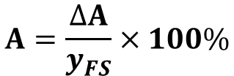
2.1.1 静态特性
10
精度
在工程应用中，为了简单表示测量结果的可靠程度，引入精确度等级概念，用A表示：
我国工业仪表等级分为 0.1,0.2,0.5,1.0,1.5,2.5,5.0七个等级;
检测系统设计和出厂检验时，其精度等级代表的误差指的是检测系统测量的最大允许误差。
测量范围内允许的最大绝对误差
$$A=\frac{∆A}{y_{FS}}×100\%$$
1.5%表示1.5级
0.5%表示0.5级
满量程输出值

Slide 21
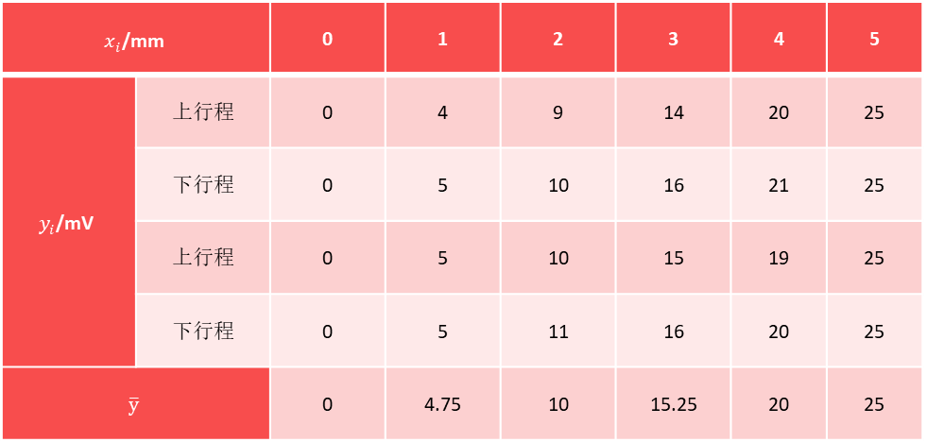
2.1.1 静态特性
有一个位移传感器，对在0mm～5mm范围的位移进行了两个循环的测量，测量数据如表1所示。请以输出的平均值求端点连线拟合直线，并计算传感器的线性度、灵敏度、迟滞和重复性误差。
$$x_{i}\text{/}\text{mm}$$ |  | 0 | 1 | 2 | 3 | 4 | 5
$$y_{i}\text{/}\text{mV}$$ | 上行程 | 0 | 4 | 9 | 14 | 20 | 25
 | 下行程 | 0 | 5 | 10 | 16 | 21 | 25
 | 上行程 | 0 | 5 | 10 | 15 | 19 | 25
 | 下行程 | 0 | 5 | 11 | 16 | 20 | 25
$$\overline{y}$$ |  | 0 | 4.75 | 10 | 15.25 | 20 | 25

Slide 22
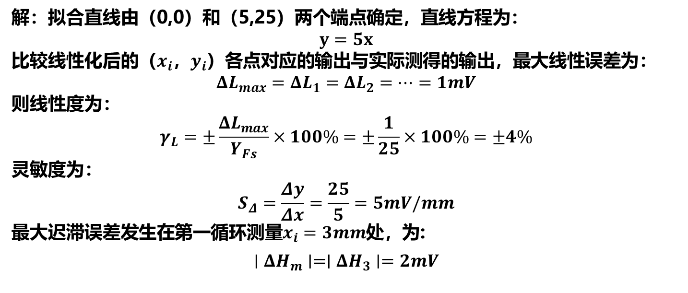
2.1.1 静态特性
解：拟合直线由（0,0）和（5,25）两个端点确定，直线方程为：
$$y=5x$$
比较线性化后的（$x_{i}$，$y_{i}$）各点对应的输出与实际测得的输出，最大线性误差为：
$$ΔL_{max}=ΔL_{1}=ΔL_{2}=…=1mV$$
则线性度为：
$$γ_{L}=±\frac{ΔL_{max}}{Y_{Fs}}×100\%=±\frac{1}{25}×100\%=±4\%$$
灵敏度为：
$$S_{Δ}=\frac{Δy}{Δx}=\frac{25}{5}=5mV/mm$$
最大迟滞误差发生在第一循环测量$x_{i}=3mm$处，为:
$$∣ΔH_{m}∣=∣ΔH_{3}∣=2mV$$

Slide 23
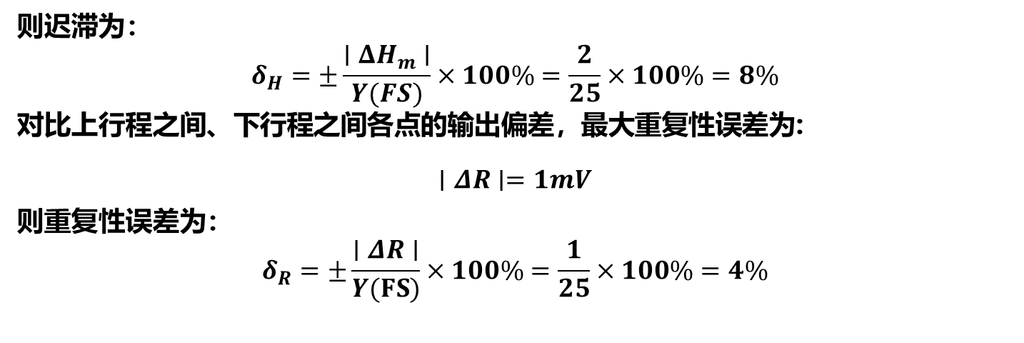
2.1.1 静态特性
则迟滞为：
$$δ_{H}=±\frac{∣ΔH_{m}∣}{Y(FS)}×100\%=\frac{2}{25}×100\%=8\%$$
对比上行程之间、下行程之间各点的输出偏差，最大重复性误差为:
$$∣ΔR∣=1mV$$
则重复性误差为：
$$δ_{R}=±\frac{∣ΔR∣}{Y(FS)}×100\%=\frac{1}{25}×100\%=4\%$$

Slide 24
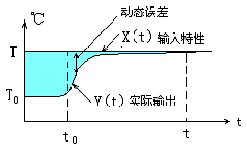
2.1.2 动态特性
大部分被测物理量是随时间变化的动态信号，即输入信号x(t)是时间t的函数；
检测系统的动态特性反映了其对动态信号进行准确测量的能力；
理想情况下，检测系统的输出量应能立即、准确地跟随输入量的变化，无失真；
实际检测中，不合适的系统可能导致输出无法良好追随输入的快速变化，引发大的测量误差；
研究检测系统的动态特性对于确保准确测量动态信号至关重要。
热电偶
环境温度To℃
T ＞To
水温T℃

Slide 25
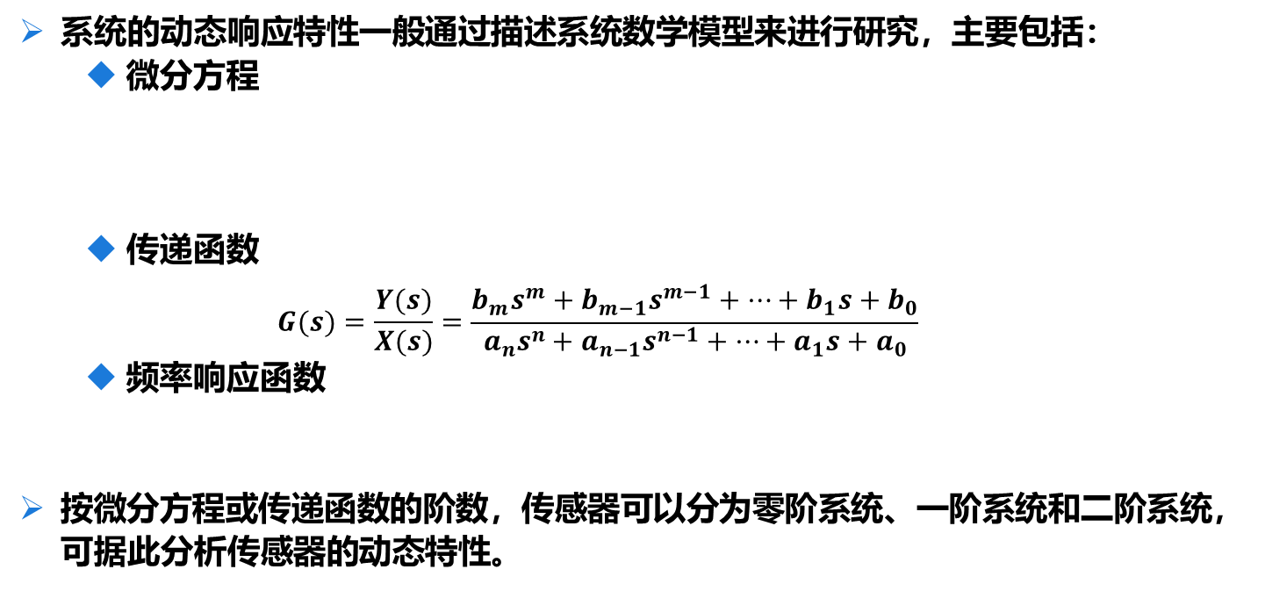
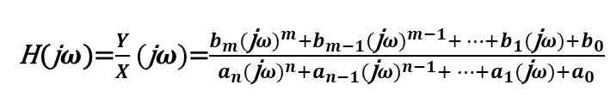
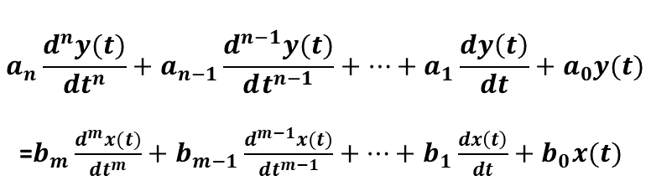
2.1.2 动态特性
系统的动态响应特性一般通过描述系统数学模型来进行研究，主要包括：
微分方程
传递函数
$$G(s)=\frac{Y(s)}{X(s)}=\frac{b_{m}s^{m}+b_{m−1}s^{m−1}+⋯+b_{1}s+b_{0}}{a_{n}s^{n}+a_{n−1}s^{n−1}+⋯+a_{1}s+a_{0}}$$
频率响应函数
按微分方程或传递函数的阶数，传感器可以分为零阶系统、一阶系统和二阶系统，可据此分析传感器的动态特性。
$$a_{n}\frac{d^{n}y(t)}{dt^{n}}+a_{n−1}\frac{d^{n−1}y(t)}{dt^{n−1}}+…+a_{1}\frac{dy\left(t\right)}{dt}+a_{0}y(t)$$
=$b_{m}\frac{d^{m}x(t)}{dt^{m}}+b_{m−1}\frac{d^{m−1}x(t)}{dt^{m−1}}+…+b_{1}\frac{dx\left(t\right)}{dt}+b_{0}x(t)$
H(j$ω$)=$\frac{Y}{X}(\text{j}ω)$=$\frac{b_{m}{(\text{j}ω)}^{m}+b_{m−1}{(\text{j}ω)}^{m−1}+…+b_{1}(\text{j}ω)+b_{0}}{a_{n}{(\text{j}ω)}^{n}+a_{n−1}{(\text{j}ω)}^{n−1}+…+a_{1}(\text{j}ω)+a_{0}}$

Slide 26
2.2 传感器系统的标定与校准
1
2.2.1 传感器的静态特性标定
2
2.2.2 传感器的动态特性标定

Slide 27
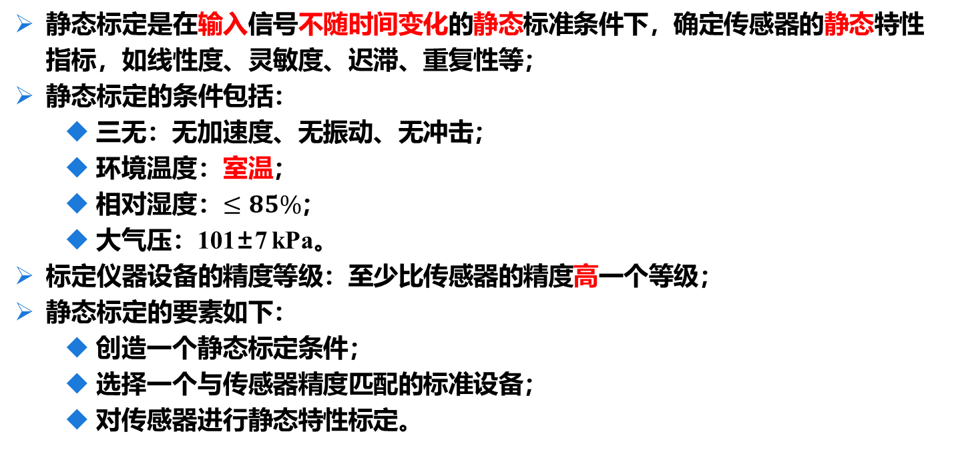
2.2.1 传感器的静态特性标定
静态标定是在输入信号不随时间变化的静态标准条件下，确定传感器的静态特性指标，如线性度、灵敏度、迟滞、重复性等；
静态标定的条件包括：
三无：无加速度、无振动、无冲击；
环境温度：室温；
相对湿度：$≤85\%$；
大气压：101±7 kPa。
标定仪器设备的精度等级：至少比传感器的精度高一个等级；
静态标定的要素如下：
创造一个静态标定条件；
选择一个与传感器精度匹配的标准设备；
对传感器进行静态特性标定。

Slide 28
2.2.1 传感器的静态特性标定
具体标定过程如下：
（1）将传感器的全量程分成若干等间距的点；
（2）根据传感器的量程分点，逐渐从小到大输入标准量程，并记录下每个输入 值对应的输出值；
（3）逐渐将输入值从大到小减小，并同时记录下每个输入值对应的输出值；
（4）按步骤（2）和（3）所述的过程，对传感器进行多次正、反行程测试，并 将得到的输出/输入测试数据列入表格或绘制成曲线；
（5）对测试数据进行必要的处理，并根据处理结果确定传感器的线性度、灵敏 度、迟滞和重复性等静态性能指标。

Slide 29
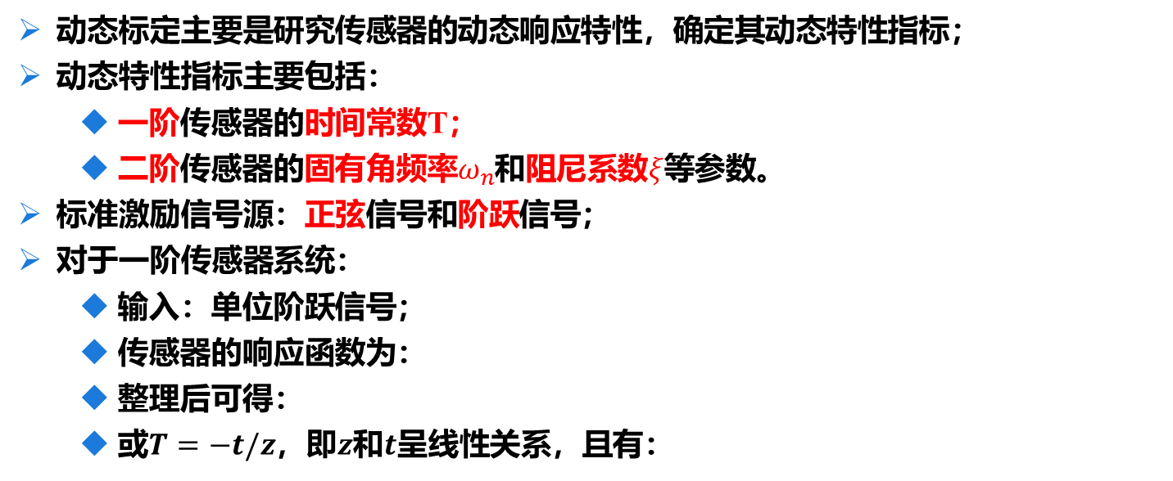



2.2.2 传感器的动态特性标定
动态标定主要是研究传感器的动态响应特性，确定其动态特性指标；
动态特性指标主要包括：
一阶传感器的时间常数T；
二阶传感器的固有角频率$ω_{n}$和阻尼系数$ξ$等参数。
标准激励信号源：正弦信号和阶跃信号；
对于一阶传感器系统：
输入：单位阶跃信号；
传感器的响应函数为：
整理后可得：
或$T=−t/z$，即$z$和$t$呈线性关系，且有：
y(t)=1-$e^{−\frac{t}{T}}$
$$z=ln{[}1−y(t)]=−\frac{t}{T}$$
$$T=\frac{Δt}{Δz}$$

Slide 30
2.3 传感器性能改善措施与传感器的选用原则
1
2.3.1 提高传感器性能的途径
2
2.3.2 传感器的选用原则

Slide 31
2.3.1 提高传感器性能的途径
提高传感器性能的主要途径如下：
合理选择结构、材料和参数；
使用差动技术；
应用平均技术；
用补偿和修正技术；
进行稳定性处理；
实施屏蔽隔离和干扰抑制。

Slide 32
2.3.1 提高传感器性能的途径
1
合理选择结构、材料和参数
原因：满足特定的实际需求，同时考虑到设计和制造的可行性；
选择原则：
根据实际需要，优先保证主要指标，适度放宽次要指标，以获得更高的性价比；
传感器研究和生产部门应提供一系列产品，满足不同的使用需求；
用户应根据实际需求，选择能满足使用要求的产品。

Slide 33
2.3.1 提高传感器性能的途径
2
使用差动技术
$y=a_{0}+{a_{1}x+a}_{2}x^{2}$ $+a_{3}x^{3}+…+a_{n}x^{n}$
有奇偶次非线性项
仅有奇次非线性项
理想的线性特性

Slide 34

2.3.1 提高传感器性能的途径
3
应用平均技术
作用：减小传感器随机误差，增大传感器灵敏度；
可以减少随机误差的原因：
多个传感器单元同时进行测量，输出则是这些单元输出的平均值；
假设每个单元可能产生的误差是服从正态分布的随机误差；
根据误差理论，总误差将减小为：
增大传感器灵敏度：增大信号量。
$$δ_{Σ}=±\frac{δ}{\sqrt{n}}$$

Slide 35
2.3.1 提高传感器性能的途径
4
采用补偿和修正技术
当传感器或测试系统的系统误差变化规律过于复杂时，可以采用一定的方法进行补偿或修正；
补偿与修正技术的运用大致针对两种情况：
针对传感器特性，找出误差的变化规律，采用适当的方法加以补偿或修正；
针对传感器工作条件或外界环境进行误差补偿。
补偿与修正，即可以利用硬件电路实现，也可以采用软件编程来实现。

Slide 36
2.3.1 提高传感器性能的途径
5
进行稳定性处理
原因：
传感器是长期测量或反复使用的设备，稳定性至关重要；
在无法定期标定的场合，稳定性更为关键；
材料与元器件的性能可能随时间和环境变化，导致性能不稳定。
措施：
对结构材料进行时效处理和低温处理；
对永磁材料进行时间老化、温度老化、机械老化和交流稳磁处理；
对电气元件进行老化筛选；
测量要求较高时，还需对调整元件和后续电路的关键元器件进行老化处理。

Slide 37
2.3.1 提高传感器性能的途径
6
屏蔽隔离和干扰抑制
原因：
传感器大都在现场工作，现场条件往往难以预料，有时极其恶劣；
各种外界因素会影响传感器的精度和相关性能。
方法：
减小传感器对影响因素的灵敏度；
降低外界因素对传感器实际作用的程度；
对于电磁干扰，可以采用屏蔽、隔离措施，也可用滤波等方法抑制；
为减小温度、湿度、振动、气压、声压、辐射等干扰，可采用隔热、密封、隔振等措施，或在电量转换后对干扰信号进行分离或抑制。

Slide 38
2.3.2 传感器的选用原则
如何根据测试目的和实际条件，正确合理地选用传感器，需要认真考虑以下六个方面：
灵敏度
响应特性
线性范围
稳定性
精度
测量方式

Slide 39
2.3.2 传感器的选用原则
1
灵敏度
通常来说，传感器的灵敏度越高越好；
当传感器的线性工作范围一定时，灵敏度越高，干扰噪声就越大；
当被测量是一个向量时，并且是一个单向量时，就要求传感器单向灵敏度越高越好，而横向灵敏度越小越好。

Slide 40
2.3.2 传感器的选用原则
2
响应特性
传感器的频率响应特性是指在所测频率范围内，能够保持不失真测量的条件；
实际中传感器的响应有一定的延迟，该延迟越短越好；
一般物性型传感器（如光电效应式传感器、压电效应式传感器）响应时间短，工作频率宽；
一般结构型传感器（如电感式传感器、电容式传感器、磁敏式传感器）固有频率低，工作频率范围窄；
在动态测量中，传感器的响应特性对测试结果有直接影响，在选用时，应充分考虑到被测物理量的变化特点。

Slide 41
2.3.2 传感器的选用原则
3
线性范围
在线性范围内，传感器的输出与输入成比例关系，线性范围越宽，则表明传感器的工作量程越大；
为了保证测量的精确度，一般确保传感器工作在线性区域内；
在某些特殊情况下，可以取传感器近似线性区域的测量结果。
4
稳定性
在根据环境条件选择传感器；
要创造或保持良好的使用环境。

Slide 42
2.3.2 传感器的选用原则
5
精度
一般情况下，要求传感器的精确度越高越好；
在实际中，需要同时兼顾测量目的和经济性；
对于定性分析的试验研究，应要求传感器的重复精度高，而不要求测试的绝对量值准确；（精密度）
对于定量分析，那么必须获得精确量值。 （准确度）

Slide 43
2.3.2 传感器的选用原则
6
测量方式
传感器在实际条件下的工作方式，也是选择传感器时应考虑的重要因素。例如，接触与非接触测量、破坏与非破坏性测量、在线与非在线测量等。
在选用传感器时，还应尽可能兼顾结构简单、体积小、重量轻、价格便宜、易于维修、易于更换等条件。

Slide 44
2.3.2 传感器的选用原则
根据以上原则，可将选择传感器的一般步骤总结如下：
借助于传感器的分类表，根据被测量的性质，找出符合用户需要的传感器类别，再从典型应用中初步确定几种传感器。
借助于常用传感器的比较表和价格表，根据被测量的测量范围、测量精度、测量要求和环境要求，再次确定传感器的类别。
借助于传感器的产品目录选用样本或传感器的手册，查出传感器的规格型号，性能参数及结构尺寸。

Slide 45
2.4 技术指标的Python计算方法
采用Python计算技术指标的必要性：
标定传感器时，如果数据量大，手工计算性能指标困难；
使用 Python 可高效计算各类性能指标；
所需库：
numpy：数组计算；
sklearn：机器学习；
安装命令：
基本引用：
pip install numpy
pip install scikit-learn
import numpy as np
from sklearn import linear_model

Slide 46
2.4 技术指标的Python计算方法
numpy的使用：用于存储测试数据
一维数据：
二维数据：
Sklearn的使用：
定义回归模型对象：
模型训练：
x=np.array([元素值])
x=np.array([元素值], [元素值], [元素值], …)
clf = linear_model.LinearRegression()
二维输入：clf.fit(xx, yy)
一维输入：clf.fit(xx .reshape(-1, 1), yy)

Slide 47
2.4 技术指标的Python计算方法
提取模型参数：
模型预测：
技术指标计算：
线性度：
k = clf.coef_[0] #斜率
b = clf.intercept_ #截距
二维输入： y_pre=clf.predict(x)
一维输入： y_pre=clf.predict(x.reshape(-1,1))
deltay= abs(y_pre-y) deltay_max= deltay.max() xxd=deltay_max/max(y)

Slide 48
2.4 技术指标的Python计算方法
灵敏度：
迟滞和重复性误差：
lmd=(y.max()-y.min())/(x.max()-x.min())
delta= abs(y1-y2)
delta_max= delta.max()
cz=deltay_max/max(y)

Slide 49
Sensor
The End!

